Slide 1



自研版PC插件
BY 李宁 2019.10.22

Slide 2
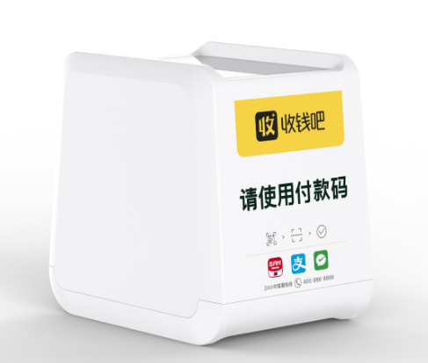
目录
自研版PC插件优势
新功能介绍
自研版插件安装、使用流程
如何对接收银系统

Slide 3
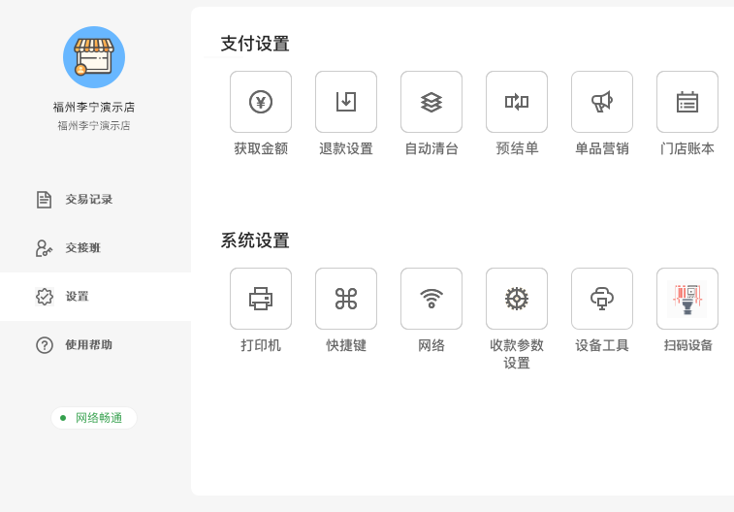
自研版PC插件优势
对比意锐、微收银PC插件：
1.安装过程更简单
2.OCR识别准确性高
3.新增门店账本
4.新增预结单功能

Slide 4
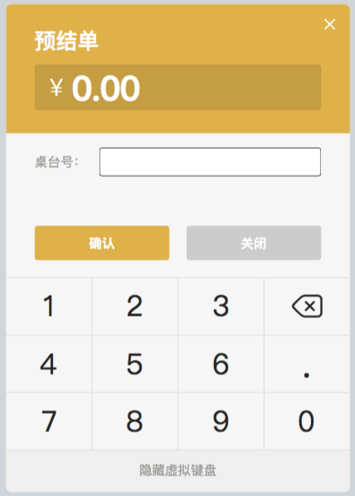
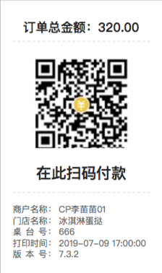
新功能介绍
预结单：
场景：餐饮--围餐等先打印小票后支付的收银场景。
1. 打印含有支付二维码的小票
消费者通过服务员点单，点单后服务员在收银机打印流水单、含有该笔订单对应金额的二维码。
2.插件查询交易
交易完成后，交易结果返回到插件端。交易可在插件端、APP、商户服务平台s.shouqianba.com查询。
3.设置快捷键唤起
必须在 设置页面-快捷键-唤起预结单 设置快捷键唤起该页面，否则该功能无法使用

Slide 5
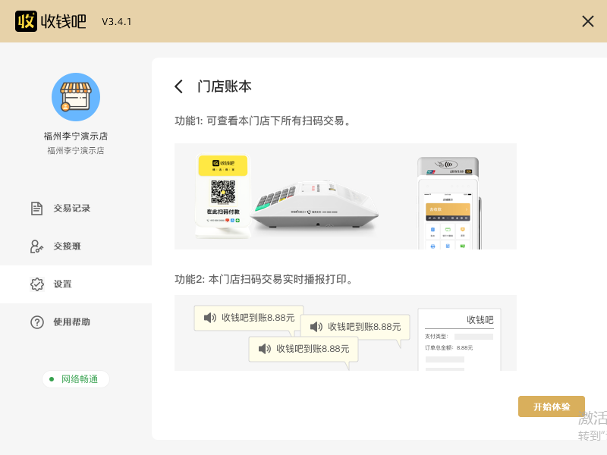
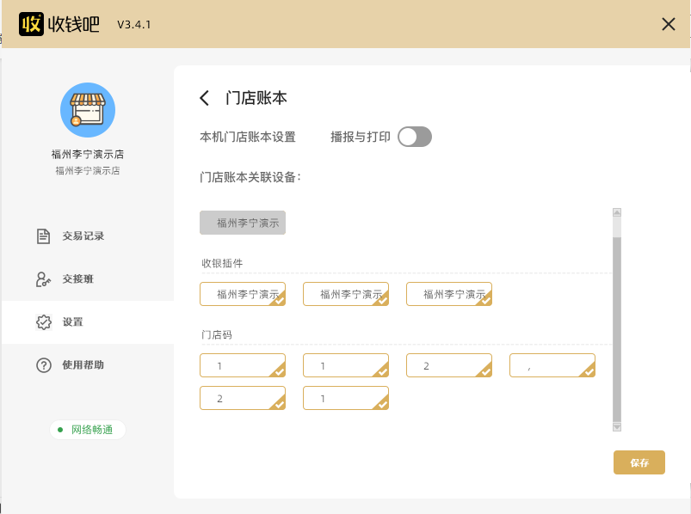
新功能介绍
门店账本：
1.本版本默认门店账本全部开通
2.在插件上选定的交易时间段内查看本门店所有选定终端的交易汇总和明细；（语音播报和打印暂时未打通）

Slide 6
自研版插件安装流程
自研插件下载链接：
https://sqb-autoupdate.shouqianba.com/coco/setup.zip
下载后解压安装，一直点击下一步，直到完成。
备注：默认安装在C盘，安装过程中可以选择安装到D盘或者其他盘。

Slide 7
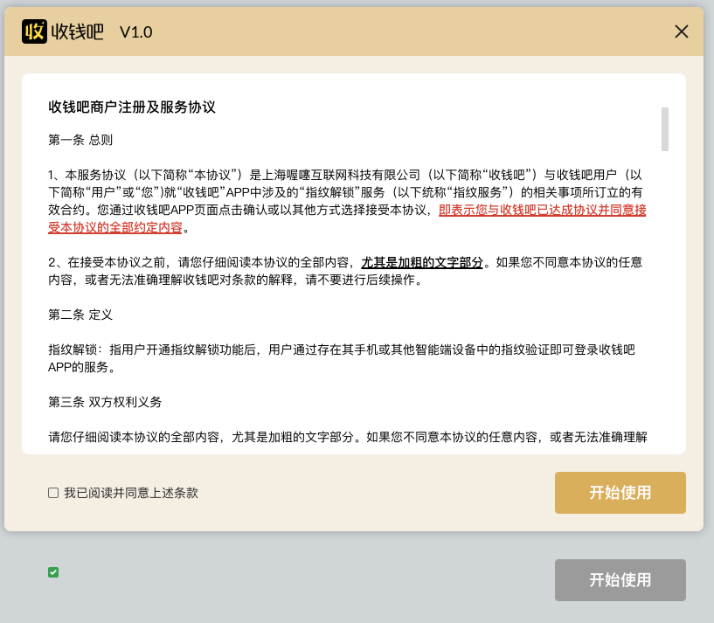
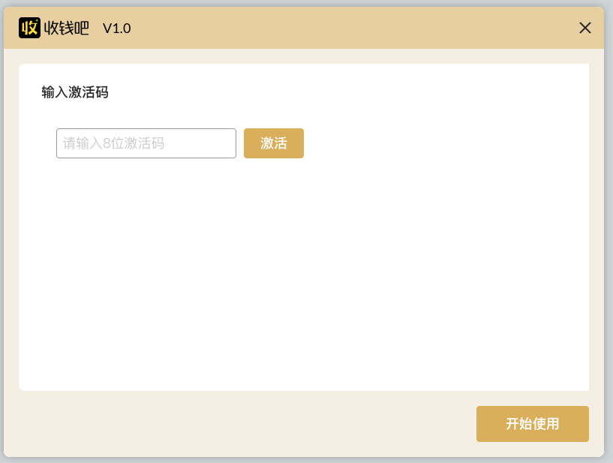
自研版插件安装流程
激活码获取路径：
1.CRM：在疯狂收钱吧搜索需要激活的商户，选择该商户后在门店信息最下方【终端列表】中选择【终端激活】，选择【激活PC插件】选项获取终端激活码；
2.收钱吧APP—我的—收款工具 — 【添加】 — 【Pc插件】；

Slide 8
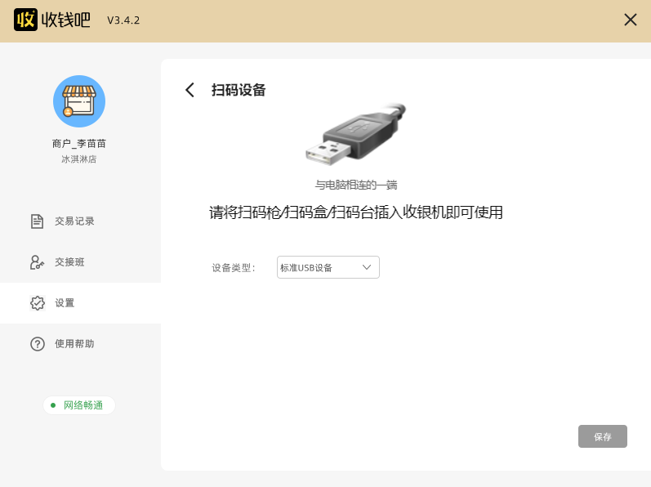
自研版插件安装流程
在设置-扫码设备-选择对应扫码终端
意锐设备：基础版，兼容版
标准USB设备：
1.意锐通用版
2.商米小闪
3.鹰捷小白盒
4.其它二维扫码设备

Slide 9
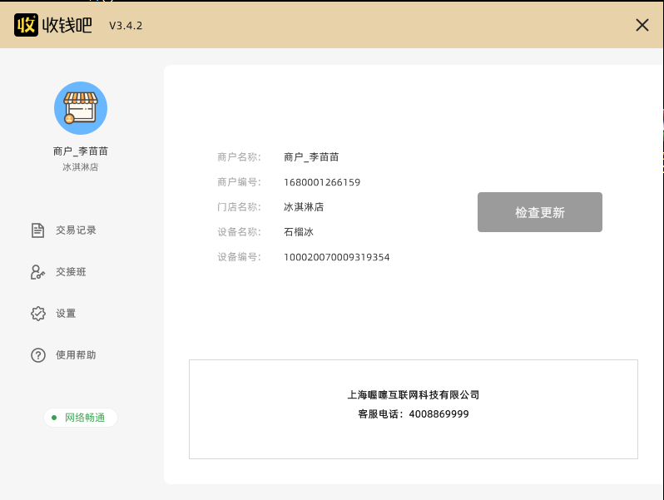
自研版插件安装流程
激活成功后在商户页面核对相关商户门店信息是否一致：

Slide 10
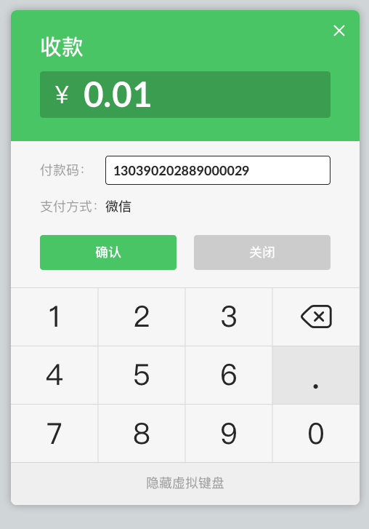
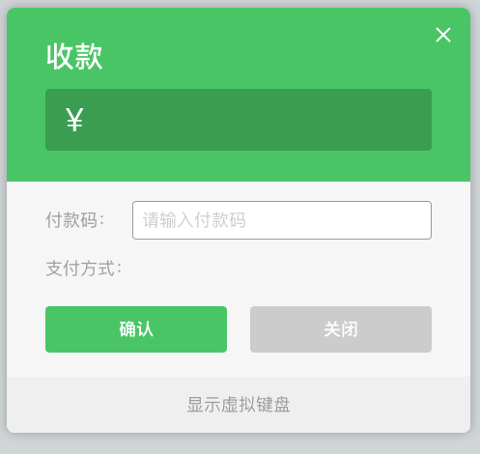
自研版插件使用流程
收款方式：支持微信，支付宝，云闪付，翼支付，礼品卡等支付方式。

Slide 11
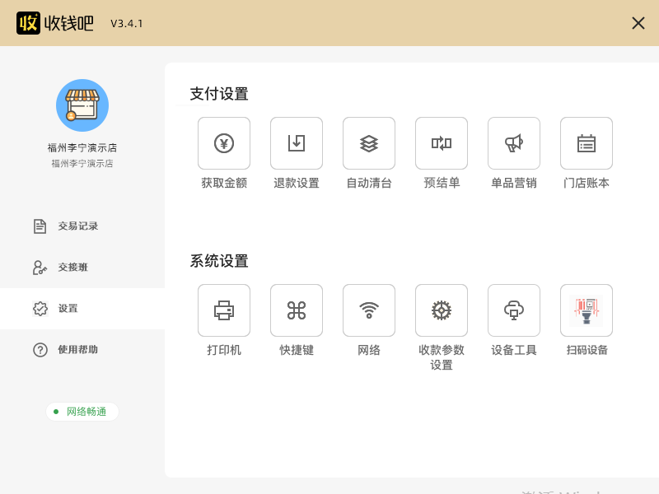
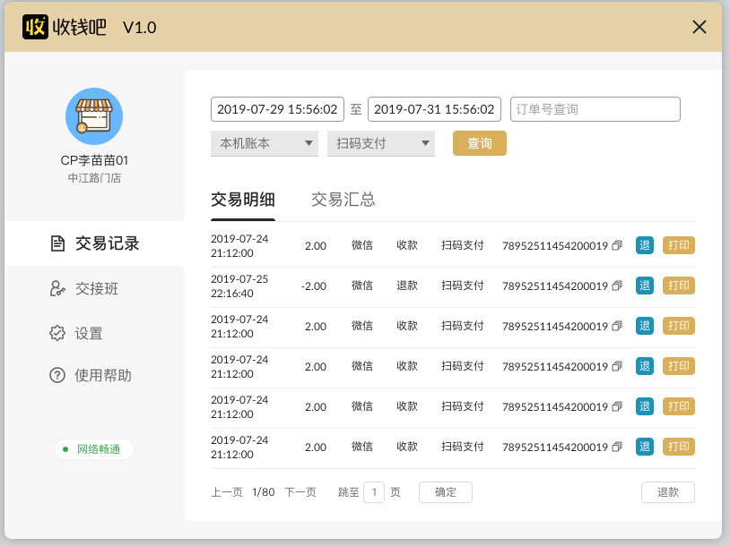
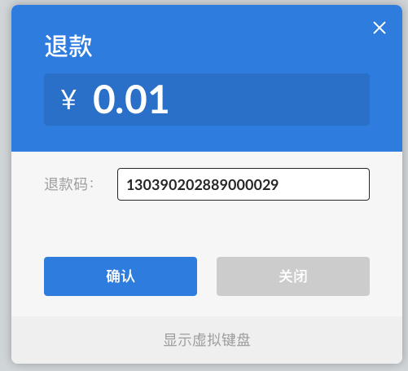
自研版插件使用流程
退款操作流程
1.在设置页面-退款设置-可以设置和更改商户PC退款密码
2.退款路径：悬浮窗下拉菜单，点击退款菜单。交易明细订单详情页退款。
3.扫描/输入7895开头的订单号，发起退款。
7895000011112222

Slide 12
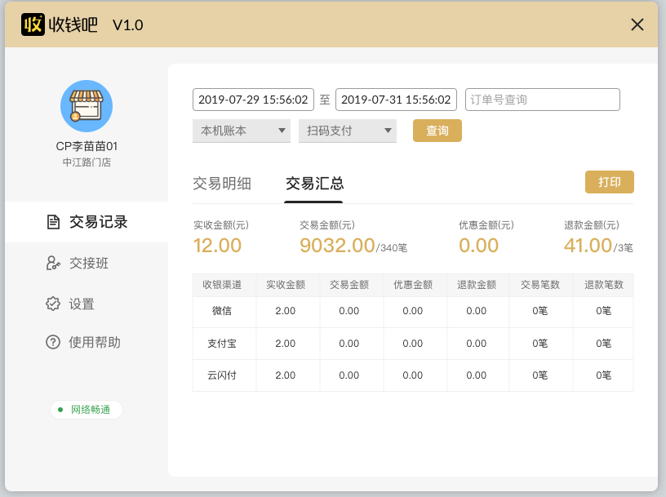
自研版插件使用流程
交易明细查询
交易汇总查询
默认展示当日的00:00:00—23:35:59；
账本保存6个月以内，单次查询时间跨度为30天；
选择时间和账本维度后，点击查询按钮发起查询；
交易明细中可以复制订单号、发起退款、打印订单。
交易汇总说明：不同支付方式的实收金额，交易金额，优惠金额，退款金额展示；
打印：点击后可打印所选时间段的交易汇总情况；

Slide 13
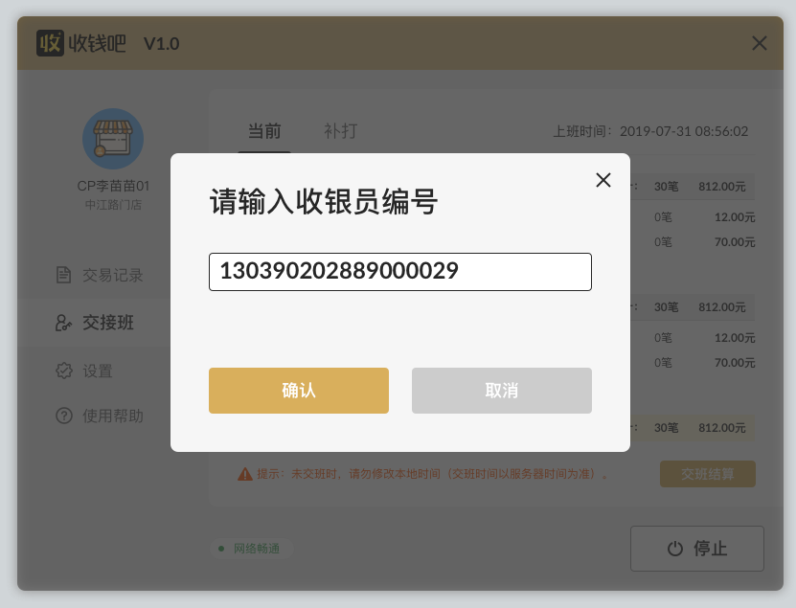
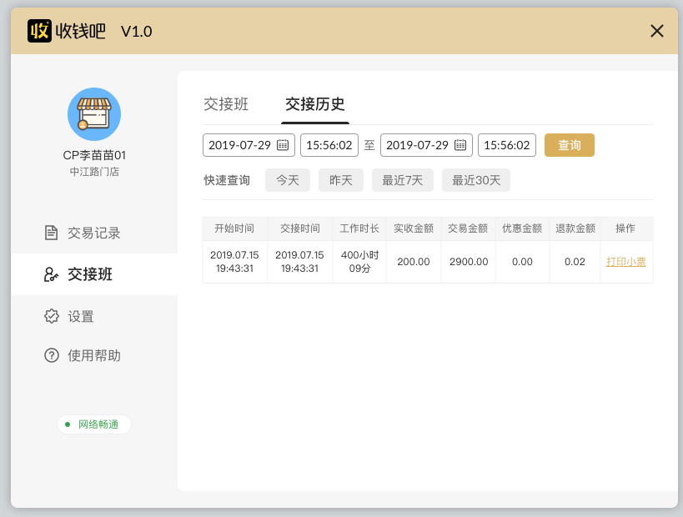
自研版插件使用流程
交接班操作流程：
1.支持收银员工号登陆。
2.支持查询历史交接班班次

Slide 14
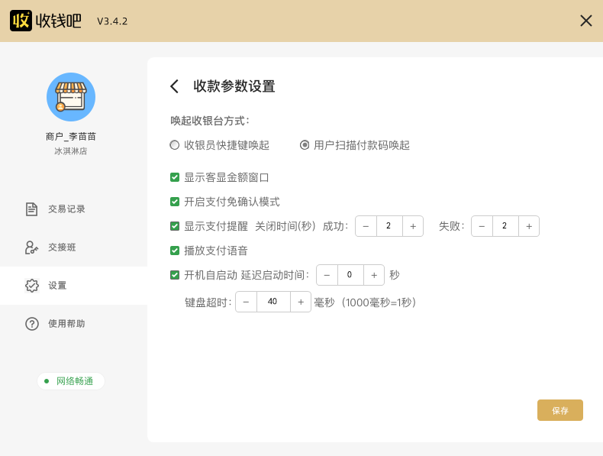
自研版插件使用流程
1.选择对应调起收款界面方式
2.是否显示桌面的收钱吧窗口
3.收款后，商户是否要再按确认键才能收款
4.收款后反馈收款状态弹窗时间
5.pc收款后是否播报语音
6.开机自启动时间

Slide 15
如何对接收银系统
开启“输入收银金额”功能后，客户端可自动读取收银软件的结账金额，无需人工输入。
客户端读取收银软件金额的方式有：
客显串口读取、虚拟串口读取、直接读取收银软件结账窗口、屏幕识别OCR等4种方式。

Slide 16
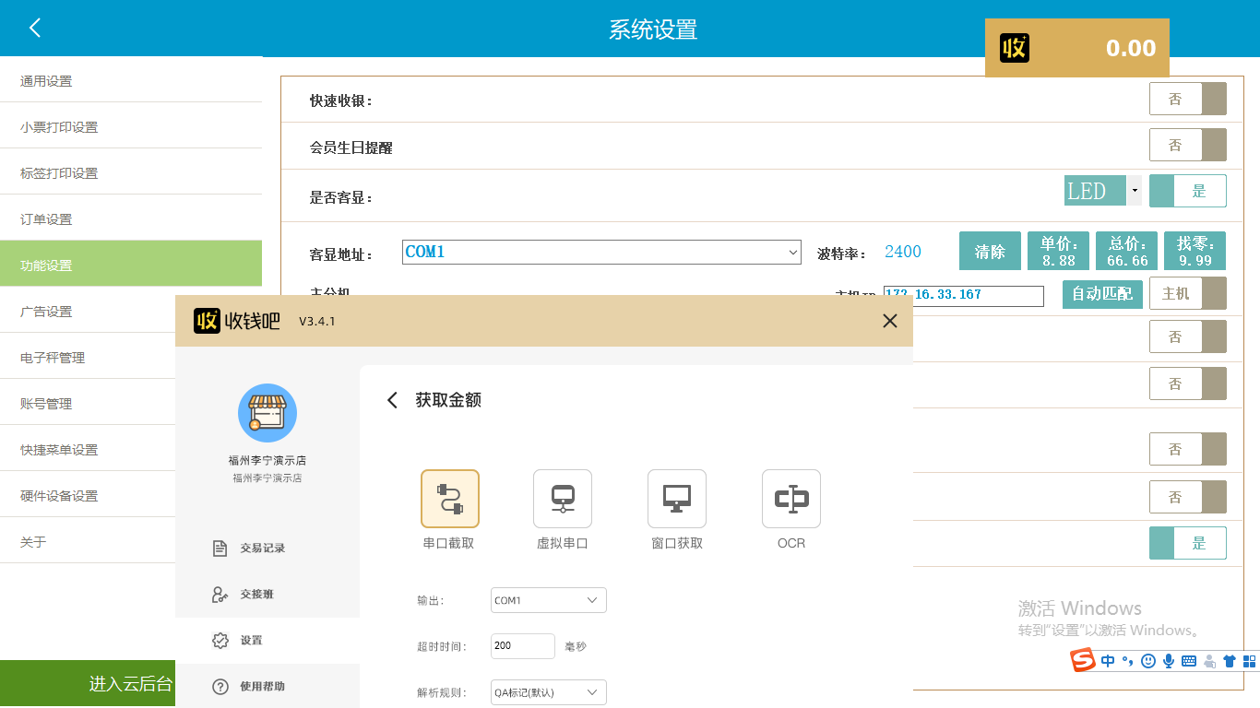
串口截取介绍
通过收钱吧PC插件截取收银软件发送到串口上的客显金额数据来抓取金额，需要收银软件有串口客显设置，并且设置了物理串口（有无客显屏均可）。收钱吧PC插件选择「串口截取」，输出选择收银软件设置的客显端口（如上例中的COM1）。

Slide 17
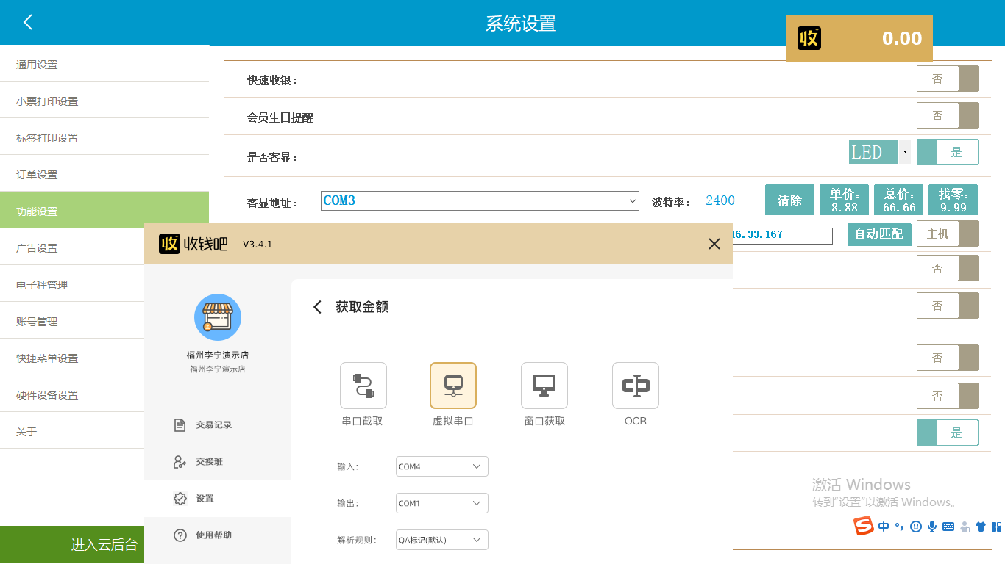
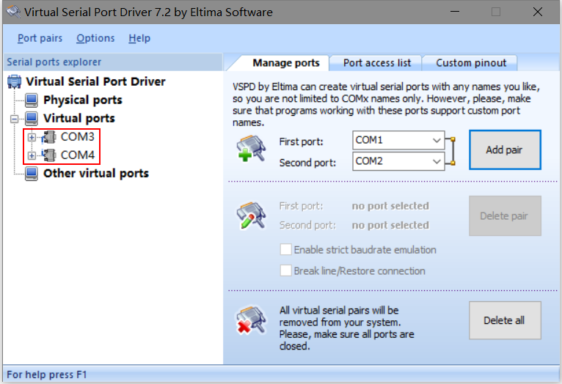
虚拟串口截取介绍
虚拟串口操作适用于其它方式无法获取，或者串口冲突导致串口截取无法使用的情况下，需要安装一款名为Virtual Serial Port Driver（VSPD）的虚拟串口工具。安装后打开VSPD，点击右边的Add Pair按钮一次，左侧会显示出虚拟的一对串口COM3和COM4；将收银系统的端口改为虚拟出一对串口的其中一个，如COM3；打开收钱吧PC插件设置：收钱吧PC插件选择「虚拟串口」，输入选择第一步虚拟出的一对中的另一个，如COM4，「输出」选择顾客显示屏实际连接的物理串口，如COM1，如没有连接顾客显示屏，「输出」可不设置。

Slide 18
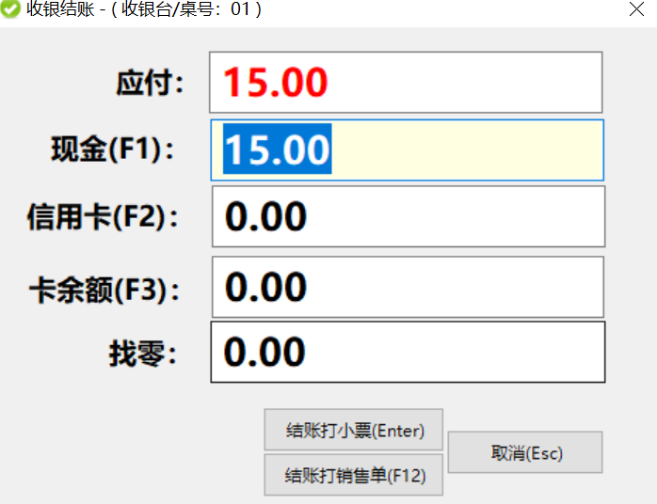
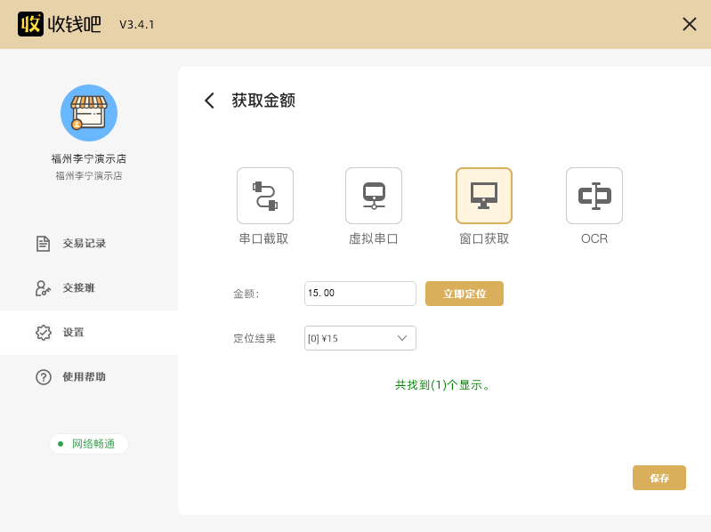
窗口获取介绍
比如收银系统总计金额15.00元，打开收钱吧PC插件，选择「窗口获取」，金额栏输入15.00，点击「立即定位」，如果能够成功检索到窗口，如下图中显示的「找到1个显示」，点击「保存」后启动收钱吧PC插件。这时候可以发现客显金额悬窗上已经显示获取到的金额了，之后每次操作到结算界面都可以获取到结算金额。需要注意的是，并不是检索到窗口就一定能获取到金额，有些收银软件虽然能检索但是也获取不到。

Slide 19
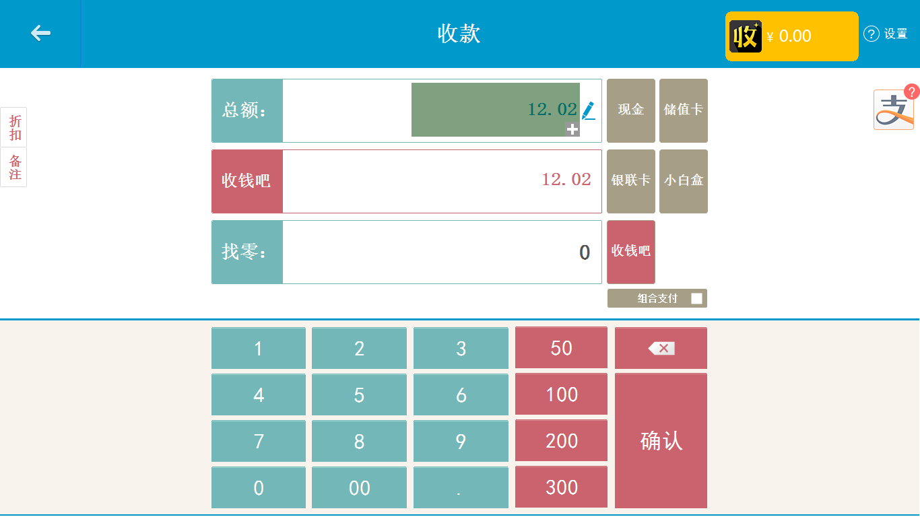
OCR截取介绍
OCR获取是通过截取屏幕区域图片通过光学识别模块识别区域中的数字实现的，操作方式也类似于截图一样，框出金额区域让收钱吧PC插件识别即可。但因为OCR获取会一直执行截图操作，会比较消耗系统资源，不推荐配置不高的收银机使用。打开收钱吧PC插件，选择「OCR获取」屏幕会出现一个淡绿色半透明截取区域，将截取区域拖动到金额区域，操作时长度尽量拉长，以便保证后续有大额收银的情况下金额也能完整获取。

Slide 20
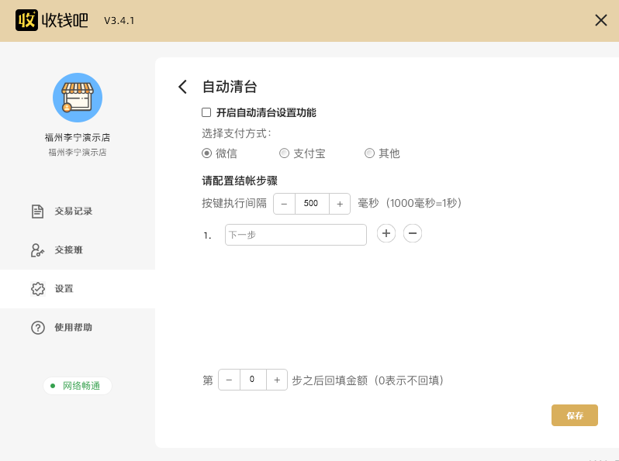
如何对接收银系统
自动清台：通过收钱吧PC插件支付完成后，收钱吧PC插件可以按照预先设置的清台快捷键补按到收银软件界面上，实现收银软件自动清台出票。
根据商户收银系统实际结算快捷键，键入对应步骤

Slide 21
如何对接收银系统
打印支付凭证可以使用商家自有打印机进行打印，但必须是热敏小票打印机；激光打印机，针式打印机均不支持。商家自有打印机一般有四类，即客户端上显示的驱动打印、串口打印、并口打印和网络打印。

Slide 22


THANK
YOU

